Slide 1







DATA SCIENCE 5B
Q-LEARNING
OLEH KELOMPOK - 7
AGNES ADELIA PUTRI (233307031)
CHANDRA DINA SEFRILLIAN (233307038)
ELDA SERLYA DWI SEVIANA (233307044)
KHOIRUL FAULAH NUR R (233307052)
www.qlearning.com

Slide 2

HIPOTESIS
jika sebuah agen ditempatkan dalam suatu lingkungan dan diberi kesempatan untuk mencoba berbagai aksi dengan mendapatkan reward (nilai) atau hukuman pada setiap langkah, maka dengan menggunakan algoritma Q-Learning agen tersebut akan belajar dari pengalamannya. Melalui proses mencoba berulang kali dan mengubah nilai Q di dalam Q-Table, agen diduga lama-kelamaan dapat menemukan pola tindakan yang menghasilkan reward total lebih besar, sehingga mampu mengambil keputusan yang semakin baik dari waktu ke waktu.

Slide 3

TEORI
Q-LEARNING

Slide 4
PENGERTIAN Q - LEARNING
Q-Learning adalah algoritma Reinforcement Learning yang mengajarkan agen mengambil keputusan terbaik lewat proses trial-and-error. Berbeda dengan metode Machine Learning lain, Q-Learning tidak membutuhkan dataset apa pun. Algoritma ini tidak belajar dari data yang sudah tersedia, tetapi belajar langsung dari interaksi agen dengan lingkungan. ini menggunakan tabel nilai (Q-Table) untuk menyimpan nilai kualitas suatu tindakan (action) pada kondisi tertentu (state). Selama belajar, agen mencoba berbagai aksi, menerima reward atau hukuman, lalu memperbarui nilai Q menggunakan persamaan Bellman. Dengan cara ini, agen dapat menemukan strategi optimal tanpa perlu mengetahui aturan lingkungan terlebih dahulu.

Slide 5
TUJUAN Q-LEARNING
  menemukan tindakan (action) terbaik pada setiap kondisi (state)
  memaksimalkan total reward jangka panjang
  mempelajari nilai kualitas tindakan melalui pegalaman (trial-and-error)
  menghasilkan strategi optimal tanpa mengetahui model lingkungan
  membantu egen mengambil keputusan secara efisien dan konsisten

Slide 6
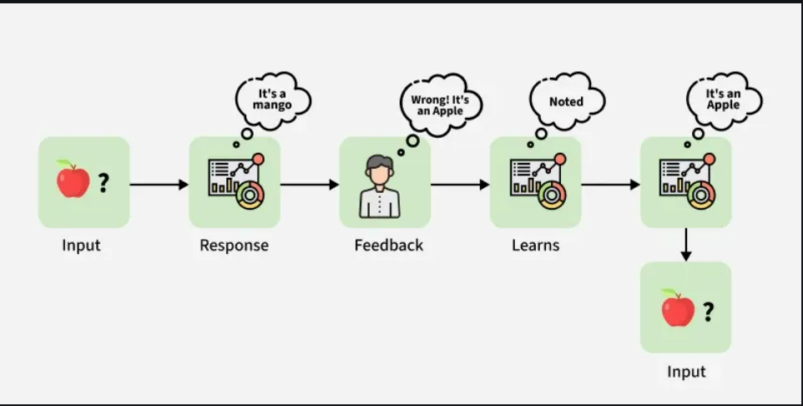

CONTOH SEDERHANA
Misal ada sebuah sistem yang melihat sebuah apel tetapi salah berkata, "Itu mangga." Sistem tersebut diberi tahu, "Salah! Itu apel." Sistem tersebut belajar dari kesalahan sebelumnya. Saat ditunjukkan apel berikutnya, sistem tersebut dengan benar berkata, "Itu apel." Proses coba-coba dengan umpan balik ini mirip cara kerja Q-Learning.

Slide 7
KOMPONEN UTAMA Q-LEARNING
1. State (S) – Kondisi yang Sedang Terjadi
State adalah gambaran kondisi atau situasi yang sedang berlangsung pada saat tertentu. State berisi informasi penting mengenai lingkungan yang menjadi dasar dalam menentukan langkah atau keputusan selanjutnya. Setiap proses pengambilan keputusan dalam Q-Learning selalu dimulai dari state yang sedang dihadapi.
2. Action (A) – Tindakan yang Dapat Dilakukan
Action adalah pilihan tindakan atau langkah yang dapat dilakukan pada suatu state tertentu. Tindakan ini menentukan bagaimana proses pembelajaran akan bergerak dari satu kondisi ke kondisi berikutnya. Pemilihan tindakan berpengaruh langsung pada perubahan state dan reward yang diperoleh.

Slide 8
KOMPONEN UTAMA Q-LEARNING
3. Reward (R) – Umpan Balik dari Lingkungan
Reward merupakan nilai yang diberikan oleh lingkungan sebagai respon dari tindakan tertentu. Reward berfungsi sebagai penanda apakah suatu tindakan memberikan dampak positif atau negatif. Nilai inilah yang digunakan untuk memperbarui Q-Value sehingga proses dapat berlangsung secara bertahap menuju hasil optimal.
4. Policy (π) – Aturan dalam Memilih Tindakan
Policy adalah aturan atau strategi yang digunakan untuk menentukan tindakan mana yang harus dipilih pada kondisi tertentu. Policy mengatur keseimbangan antara mencoba tindakan baru (exploration) dan menggunakan tindakan yang sudah diketahui memberikan hasil baik (exploitation).

Slide 9
KOMPONEN UTAMA Q-LEARNING
5. Q-Value – Nilai yang Menggambarkan Kualitas Tindakan
Q-Value adalah nilai yang menunjukkan seberapa baik atau menguntungkan suatu tindakan pada state tertentu dalam jangka panjang. Nilai ini diperbarui secara berkala dengan mempertimbangkan reward yang diterima serta prediksi nilai terbaik pada state berikutnya.

Slide 10
RUMUS Q-LEARNING
Q(s, a) = Q(s, a) + α [ r + γ max Q(s’, a’) − Q(s, a) ]
Keterangan:
  α (learning rate): seberapa cepat agen belajar
  γ (discount factor): seberapa peduli agen pada reward masa depan
  r: reward yang diterima
  s’: state berikutnya

Slide 11
ALUR KERJA Q-LEARNING
Proses Q-Learning dimulai dengan menginisialisasi Q-Table, kemudian memilih tindakan melalui exploration atau exploitation. Setelah tindakan dilakukan, lingkungan memberikan reward dan proses berpindah ke state baru. Nilai Q diperbarui menggunakan rumus Q-Learning, dan langkah-langkah ini diulangi hingga nilai Q stabil.

Slide 12
HIPOTESA FUNCTION Q-LEARNING
Hipotesa function pada Q-Learning adalah fungsi yang memetakan setiap
pasangan state dan action menjadi sebuah nilai yang disebut Q-value.
Fungsi ini digunakan untuk memperkirakan seberapa baik suatu tindakan
(action) ketika dilakukan pada kondisi tertentu (state). Hipotesa function ini
dihitung menggunakan metode Action-Value Function (Q-Function) dan
diperbarui dengan pendekatan Temporal Difference Learning (TD Learning),
kemudian direpresentasikan dalam bentuk Q-Table.

Slide 13

COST FUNCTION Q-LEARNING
Dalam Q-Learning, cost function adalah ukuran selisih (error) antara:
  Q-value saat ini, dan
  Target Q-value, yaitu reward yang diterima diitambah nilai terbaik dari state berikutnya.
Cost function menggunakan TD Error (Temporal Differance Error) sebagai ukuran cost-nya. Tujuannya adalah meminimalkan error tersebut sehingga Q-value menjadi semakin akurat
Keterangan :
  r = reward
  y (gamma) = discount factor
  Q(s,a) = nilai Q saat ini
  maxa Q’(s’,a’) = nilai Q terbaik dari state berikutnya

Slide 14
KERANGKA BERPIKIR
Q-LEARNING

Slide 15
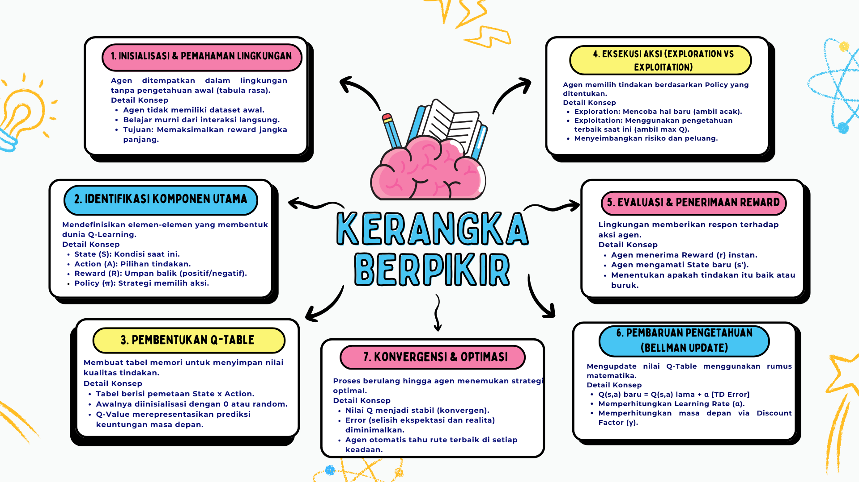

Slide 16
STUDI KASUS
Q-LEARNING

Slide 17
CONTOH STUDI KASUS
seorang agen atau detektif belajar mencari rute terbaik di dalam sebuah jaringan titik (graf) untuk mencapai lokasi bandar narkoba yang direpresentasikan sebagai node 10. Agen menggunakan algoritma Q-Learning untuk mencoba berbagai jalur dan belajar dari reward yang diberikan, sehingga lama-kelamaan menemukan rute yang paling efisien. Selain itu, studi kasus ini juga memanfaatkan informasi lingkungan berupa posisi polisi dan jejak narkoba, sehingga agen tidak hanya fokus sampai ke bandar, tetapi juga berusaha memilih rute yang lebih aman dengan menghindari node yang berisiko.

Slide 18
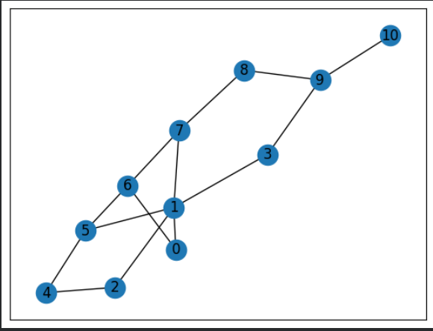
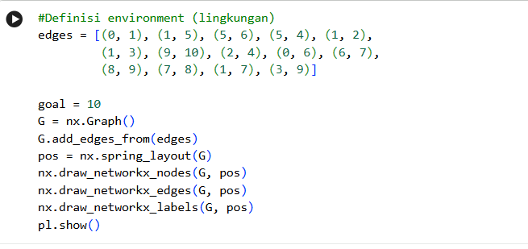
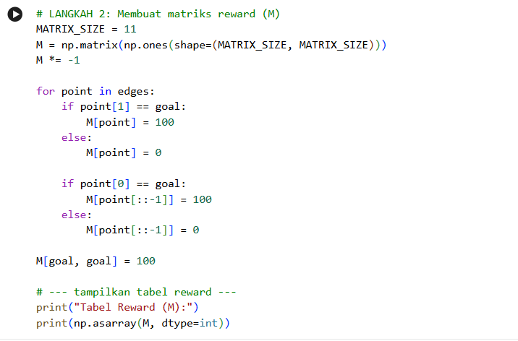
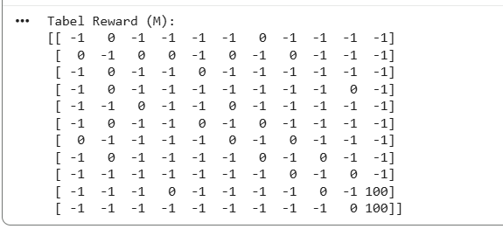
KODE PROGRAM Q-LEARNING

Slide 19
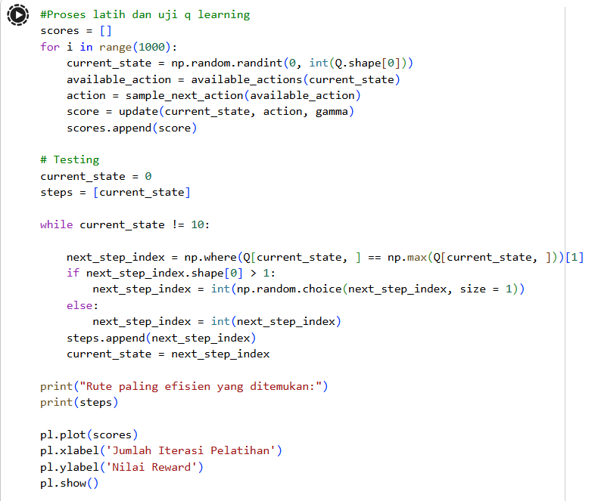
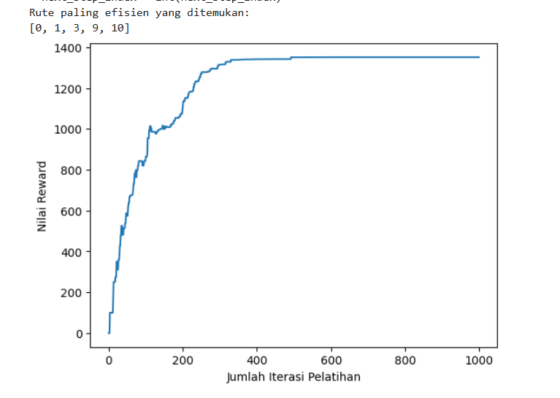
KODE PROGRAM Q-LEARNING
Model menghasilkan rute paling efisien 0–1–3–9–10, yaitu jalur tercepat menuju lokasi bandar narkoba setelah proses pembelajaran Q-Learning. Grafik reward menunjukkan peningkatan tajam di awal, lalu stabil di akhir, menandakan jika agen sudah menemukan strategi optimal dan proses belajar sudah konvergen.

Slide 20
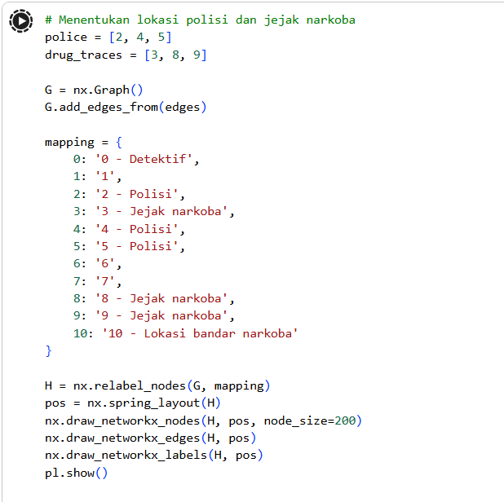
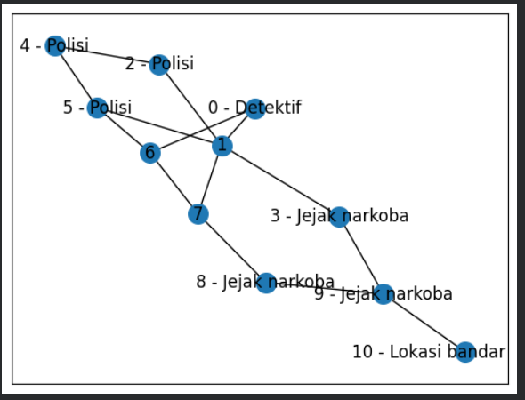
KODE PROGRAM Q-LEARNING

Slide 21
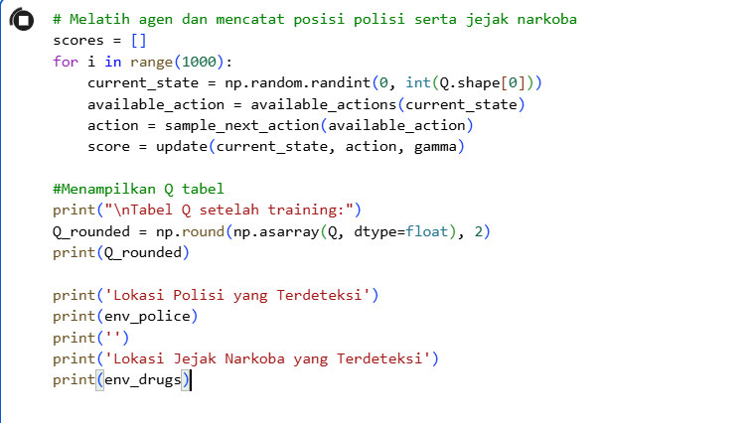
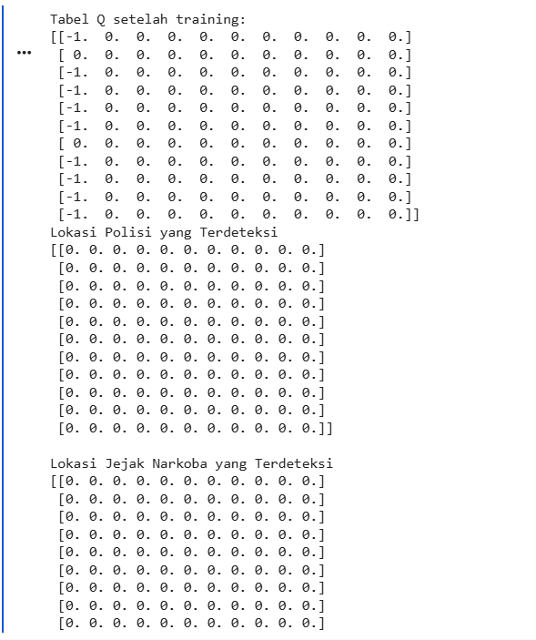
KODE PROGRAM Q-LEARNING

Slide 22

KESIMPULAN
Dapat diambil kesimpulan bahwa Q-Learning adalah metode reinforcement learning berbasis tabel (Q-Table) yang memungkinkan agen belajar mengambil keputusan optimal melalui proses trial-and-error . Q-Learning bekerja dengan merepresentasikan masalah dalam bentuk state, action, reward, policy, dan Q-value, lalu secara berulang memperbarui nilai Q menggunakan persamaan Bellman dan Temporal Difference Learning sampai nilai Q stabil. Pada studi kasus pencarian rute menuju node tujuan dan perluasan kasus dengan node polisi serta jejak narkoba, terlihat bahwa agen mampu belajar memilih jalur yang paling menguntungkan sekaligus menghindari jalur berisiko berdasarkan reward dan bantuan informasi lingkungan. Hal ini menunjukkan bahwa Q-Learning efektif digunakan untuk masalah pengambilan keputusan bertahap, seperti penentuan rute, perencanaan langkah, maupun sistem cerdas lain yang membutuhkan strategi optimal berbasis pengalaman.

Slide 23
TERIMA KASIH

